Slide 1

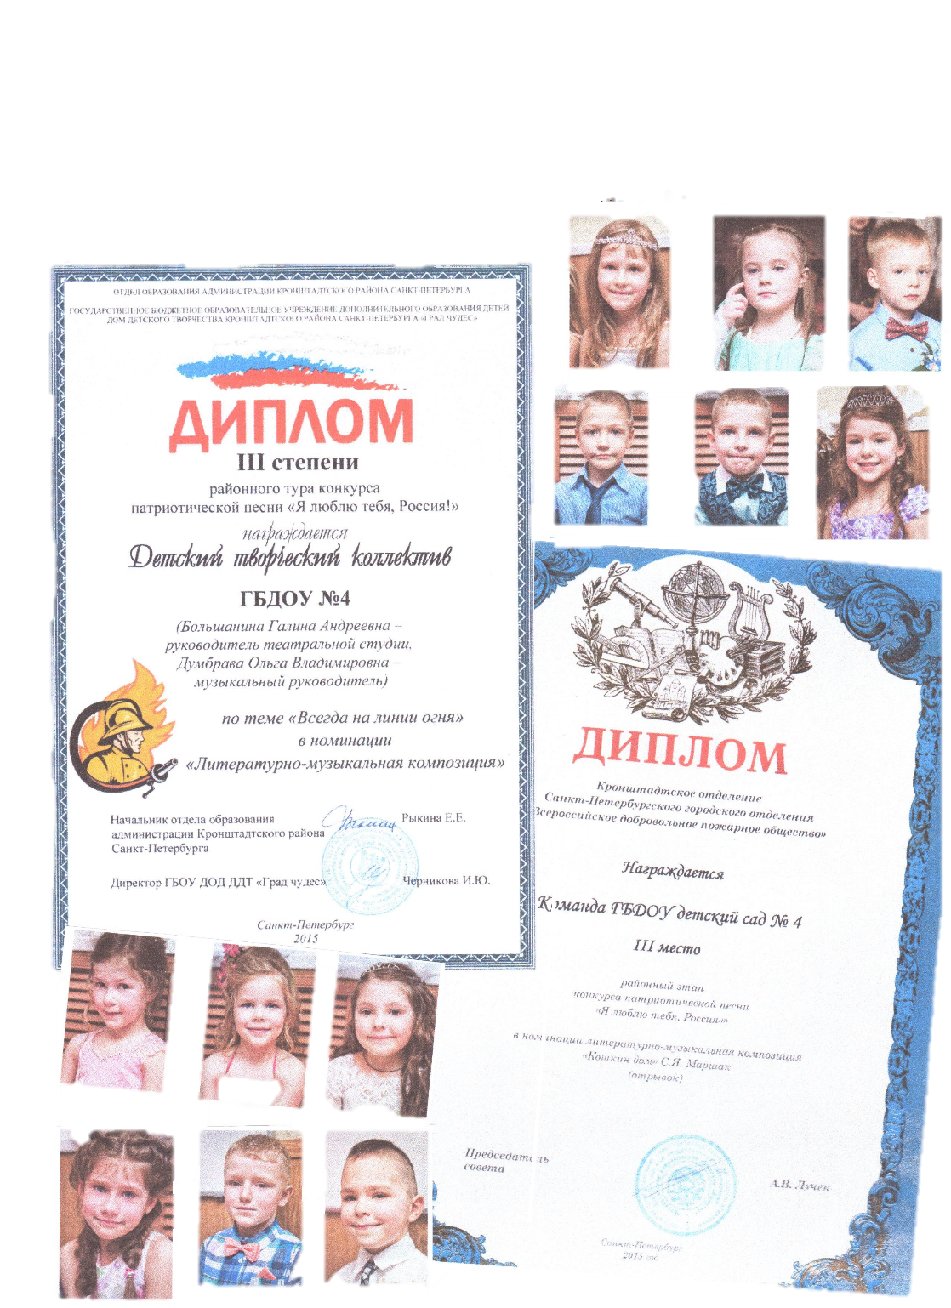

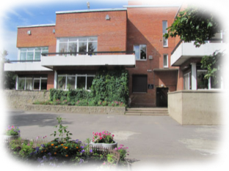
«Я люблю тебя Россия»
Районный этап конкурса патриотической песни

